Slide 1


Федеральное государственное бюджетное образовательное учреждение высшего образования
«МОСКОВСКИЙ ГОСУДАРСТВЕННЫЙ
ПСИХОЛОГО-ПЕДАГОГИЧЕСКИЙ УНИВЕРСИТЕТ»
Непрерывность образования и психолого-педагогического сопровождения детей
и взрослых с ОВЗ и инвалидностью
С.В.Алехина, проректор МГППУ

Slide 2

Преемственность как условие непрерывного образования детей и взрослых с инвалидностью и ОВЗ: инклюзивная вертикаль
ДПО
Высшее профессиональное образование
Среднее профессиональное образование
Среднее общее образование
Трудоустройство
Дополнительное образование
Дошкольное образование
Ранняя помощь
Начальное общее образование
Основное общее образование
Непрерывность образования детей и взрослых с ОВЗ и инвалидностью невозможно обеспечить без модернизации всех уровней образования и
преемственности между ними, сущность которой состоит в сохранении результатов предыдущего уровня образования
при переходе к последующему

Slide 3
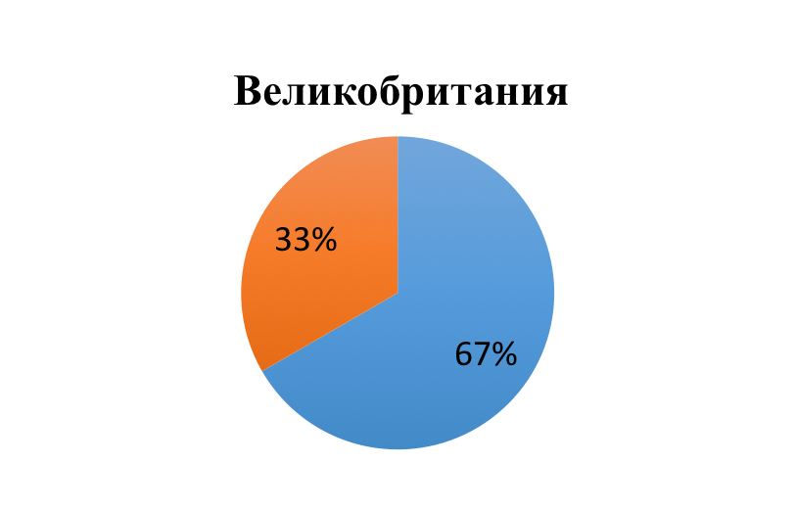
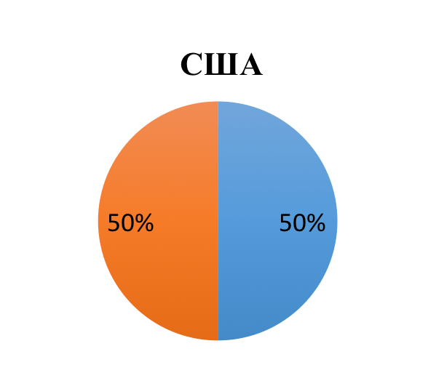
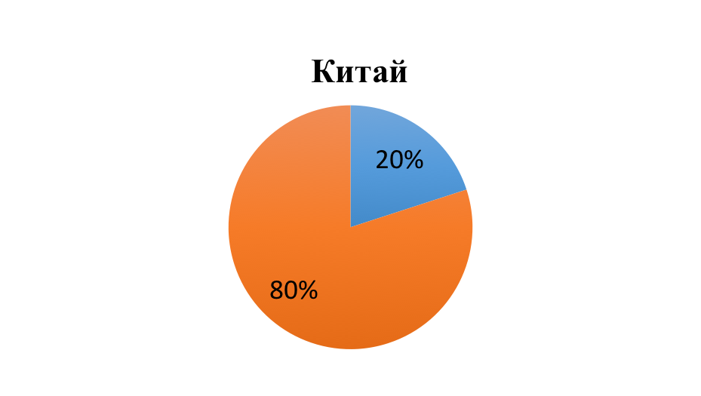
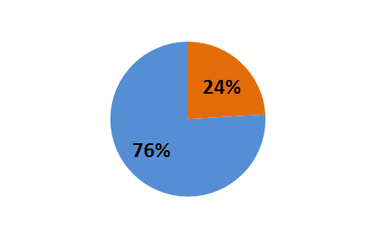
Непрерывное образование детей и взрослых с ОВЗ и инвалидностью как стратегическая задача
Трудоустроенные (15-72 года, 2016 ) 24 % - по группе «инвалиды» (при 76 % по возрастной группе) | Безработные (15-72 года, 2016 ) 21,6 % - по группе «инвалиды» (при 5,6 % по возрастной группе)
Соотношение экономически активного/неактивного населения
(по группе «инвалиды»)
Россия
экономически неактивные
экономически активные

Slide 4
Преемственность как условие непрерывного образования детей с инвалидностью и ОВЗ: тенденции
Число детей с инвалидностью до 18 лет в РФ
Создание системы учета контингента обучающихся с ОВЗ и инвалидностью в системе
ранней помощи, в дошкольном, общем, среднем профессиональном и высшем образовании, включая показатели динамики контингента при переходе с уровня на уровень образования.
Доля включения лиц с ОВЗ и инвалидностью
по уровням образования (%)

Slide 5
Преемственность как условие непрерывного образования детей и взрослых с инвалидностью и ОВЗ: инструменты
Разработка Программы развития непрерывного инклюзивного образования и трудоустройства с включением в эту систему специальных механизмов перехода между уровнями образования
Разработка критериев оценки качества работы образовательной организации (индикаторы, связанные с непрерывностью образования детей и взрослых с инвалидностью и ОВЗ)
Развитие детско-взрослых общностей
Создание специальных образовательных условий
Инструменты непрерывности:
образовательные программы и их адаптация
образовательные структуры и их вариативность
социальная среда и ее гибкость
механизмы управления, обеспечивающие непрерывность образования
механизмы финансирования

Slide 6
Экономический регулятор непрерывности образования
Признаки дифференциации нормативов повышающих региональных коэффициентов подушевого финансирования:
ОВЗ / инвалидность
город / село
тип нарушения
уровень образования
Диапазон коэффициента на обучение детей с РАС 0,0 – 18,0
!
Разработка типовой методики расчета нормативов финансового обеспечения государственных гарантий прав обучающихся с ОВЗ и инвалидностью на получение образования на всех его уровнях, в том числе обоснование дополнительных коэффициентов к подушевому финансированию образовательной услуги

Slide 7
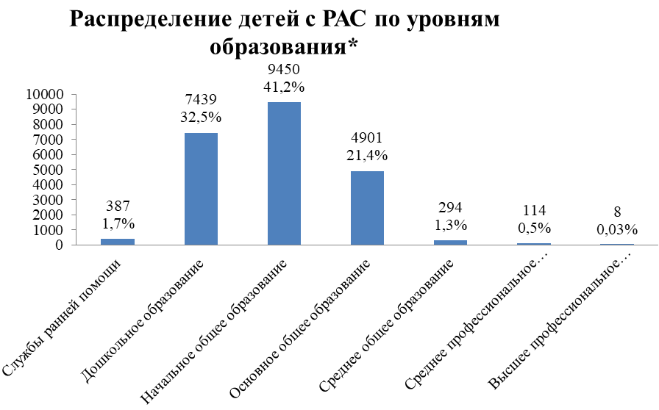
Проблемы непрерывного образования детей с РАС
!
!
Общая численность обучающихся с РАС в РФ*:
2017 год - 15989
2018 год - 22953
Разработка, адаптация и апробация современных скрининговых и диагностических инструментов для выявления и диагностики детей с РАС
Создание системы сопровождаемого проживания, трудоустройства и трудовой занятости для лиц с РАС
?
Недоступность услуг ранней помощи в связи с отсутствием системы скрининга (выявление)
Трудности преемственности образования при переходе лиц с РАС к трудовому и профессиональному обучению
?
* Данные мониторинга Министерства просвещения РФ и ФРЦ, 2018 г.
Notes:
Обозначить проблемы точками, задачи - Задачи

Slide 8
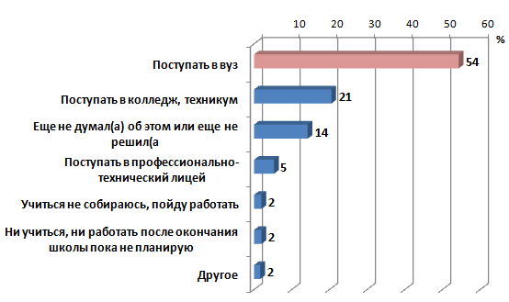
Проблемы непрерывности профессионального образования лиц с ОВЗ и инвалидностью
Профориентация
Профессиональное образование
Трудоустройство
Планы обучающихся
с инвалидностью (%) N=302
Отсутствие конечного результата – эффективного трудоустройства инвалида - обесценивает все ранее сделанные инвестиции государства, общества, семьи и самого инвалида, не позволяя завершить процесс его интеграции в социум и получить возможности для самостоятельной жизнедеятельности
Учится в вузах:
3,07 %
от всех инвалидов
0,38 %
от всех студентов
Cреди тех, кто получил высшее и среднее образование, доля имеющих постоянную работу значительно выше – около 60%

Slide 9
Сеть РУМЦ как стратегический проект развития инклюзивного высшего образования
Динамика поступления студентов
с инвалидностью в вузы в 2016-2018 гг.
Задачи сети РУМЦ:
Профориентация (консультирование и консалтинг)
Создание модельных образцов специальных условий обучения
Мониторинг доступности
Координация разработки адаптированных ОПОП
Содействие трудоустройству
Повышение квалификации
За последние 3 года увеличилось число студентов с инвалидностью в вузах
14 %
В системе высшего образования:
23113 инвалидов обучают 564 вуза

Slide 10
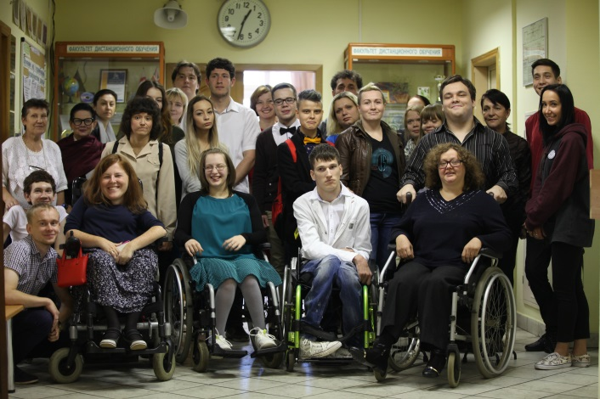
Инклюзия как принцип организации образовательной среды вуза
(опыт МГППУ)

Slide 11
Квалифицированные кадры –
основа эффективной системы непрерывного образования детей
и взрослых с ОВЗ и инвалидностью
В структуре профессиональной переподготовки педагогических кадров на всех уровнях образования:
учет лучших практик непрерывного инклюзивного образования детей и взрослых с ОВЗ инвалидностью
повышение психологической компетентности педагогов по вопросам социального и психолого-педагогического сопровождения обучающихся с инвалидностью и ОВЗ
вопросы использования современных специальных технических средств и цифровых технологий при организации образовательного процесса
включение образовательных модулей по образовательной и социальной инклюзии с учетом требований ведомственных профстандартов и профстандартов социальной сферы, имеющих межведомственный характер

Slide 12


